Slide 1
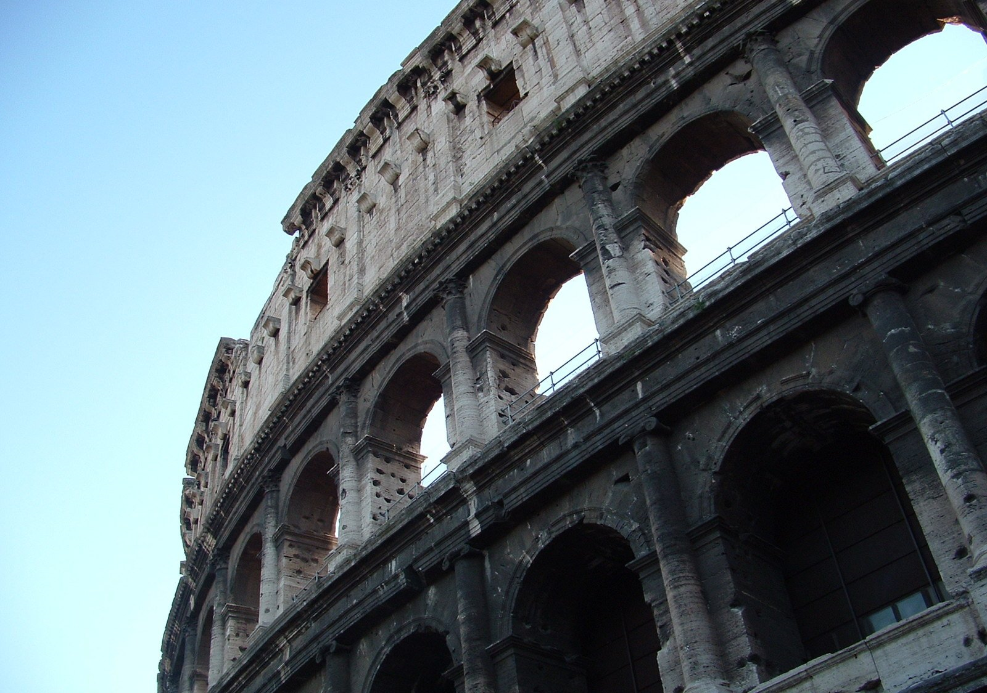
de Romeinen brief
studie 23
5 juni 2022 Rotterdam

Slide 2
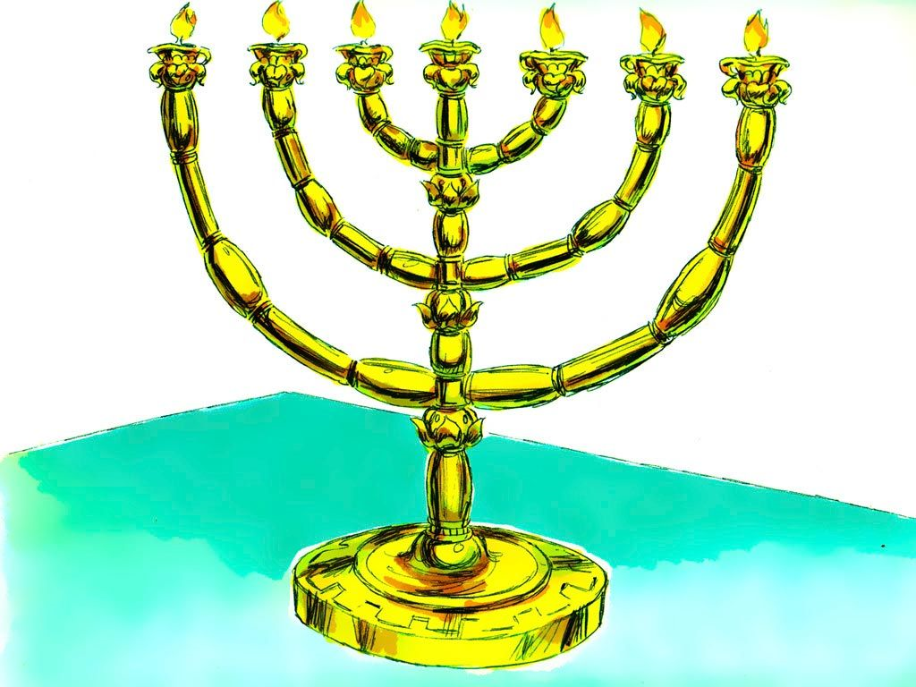
Ik wens jullie fijne Pinksterdagen!! De betekenis is zo mooi voor de gemeente!
Dit hoogtijfeest ligt tussen de andere hoogtijdagen in d.w.z. tussen Christus komst in vernedering en Christus wederkomst in heerlijkheid.
Bij Pinksteren werden de eerstelingen van de tarweoogst verzameld. Dat waren broden (meervoud) die door de hogepriester bewogen werden voor God.
Het spreekt van de tussenliggende 2000 jaar waarin wij leven en waarbij God Zijn eerstelingen verzamelt, de leden van het lichaam van Christus. Is dat niet prachtig!! Binnenkort zijn alle broodjes binnen en zal er een trompet klinken!
🎺🎼🎺🎼

Slide 3
Romeinen 9
²¹ Of heeft de pottenbakker van het leem niet het recht om uit hetzelfde kneedsel het ene voorwerp te maken tot eer,
het andere echter zonder eer?
²² Als God echter, Zijn toorn wil betonen en zijn vermogen bekendmaken, met veel geduld de voorwerpen van toorn verdraagt,
die toebereid zijn tot ondergang,
²³ is dat, opdat Hij ook de rijkdom van zijn heerlijkheid zou bekendmaken over de voorwerpen van ontferming,
die Hij tevoren gereedmaakt tot heerlijkheid.
²⁴ Ons, die Hij ook roept, niet alleen uit de Joden, maar ook uit de natiën.
²⁵ zoals Hij ook in Hosea zegt:
Ik zal niet-mijn-volk noemen: mijn-volk, en de niet-geliefde: geliefde.

Slide 4
Romeinen 9
²⁶ En het zal zijn in de plaats, waar tot hen werd uitgesproken:
jullie zijn niet-mijn-volk,
daar zullen zij genoemd worden: zonen van de levende God.
²⁷ En Jesaja roept over Israël: Al was het getal van de zonen van Israël
als het zand van de zee, het overblijfsel zal gered worden,
²⁸ want de Heer zal een volledig en afgesneden woord doen op aarde.
²⁹ En zoals Jesaja tevoren uitgesproken heeft:
Indien de Heer Sebaoth voor ons geen zaad overgelaten had,
zouden wij als Sodom geworden zijn,
en aan Gomorra gelijk gemaakt zijn.

Slide 5
Romeinen 9
³⁰ Wat zullen wij dan zeggen?
Dat natiën, die geen rechtvaardigheid najagen, rechtvaardigheid grepen, een rechtvaardigheid echter, die uit geloof is.
³¹ Israël echter, dat een wet van rechtvaardigheid najaagt,
is aan de wet niet toegekomen.
³² Waarom niet? Omdat het niet uitgaat van geloof,
maar uitgaat van werken.
Zij stoten zich aan de steen van de aanstoot,
³³ zoals het is geschreven:
zie, Ik plaats in Sion een steen van aanstoot, en een rots van valstrik,
en wie op Hem gelooft, zal niet beschaamd worden.

Slide 6
Romeinen 10
¹ Inderdaad, broeders, het welbehagen van mijn hart
en smeekbede naar God toe ten behoeve van hen, is tot redding.
Romeinen 9
¹ Ik zeg de waarheid in Christus, ik lieg niet,
want mijn geweten getuigt samen met mij in heilige geest,
² dat er een grote droefheid in mij is, en een ononderbroken pijn in mijn hart.
³ (want ik wenste zelf een vloek te zijn vanaf Christus)
voor mijn broeders, mijn verwanten naar het vlees.

Slide 7
Romeinen 10
² Want ik getuig van hen, dat zij ijver van God hebben,
maar niet met overeenstemmend besef.
het gaat Paulus aan het hart, omdat hij ooit zelf ook zo’n ‘overtreffende ijveraar’ was (Gal.1:14)
maar in ijver ‘een vervolger van de ecclesia’ (Fil.3:6)

Slide 8
Romeinen 10
² Want ik getuig van hen, dat zij ijver van God hebben,
maar niet met overeenstemmend besef.
de Joden zijn ijveraars van de wet
nauwgezet volgt men de letter van de wet
zonder besef waar de wet écht van spreekt
hun besef komt niet overeen met hun ijver

Slide 9
Romeinen 10
³ Want onwetend zijnde van de rechtvaardigheid van God
en zoekende hun eigen rechtvaardigheid te doen staan,
werden zij aan de rechtvaardigheid van God niet onderschikt.
Gods rechtvaardigheid = God doet recht aan Zijn woord (3:21 vv)
zij dachten dat hun bijdrage het verschil maakt

Slide 10
Romeinen 10
⁴ Want Christus is het einde van de wet,
tot rechtvaardigheid voor ieder, die gelooft.
telos = einde, voleinding, doeleinde
alles in de wet (OT) heeft zijn doel in Hem en spreekt van Hem
Hij is de vervulling van alle beloften
de wet zou niet worden gewerkt, maar worden geloofd =>

Slide 11
Romeinen 10
⁴ Want Christus is het einde van de wet,
tot rechtvaardigheid voor ieder, die gelooft.
Romeinen 9
³⁰ Wat zullen wij dan zeggen? Dat natiën, die geen rechtvaardigheid najagen, rechtvaardigheid grepen, een rechtvaardigheid echter, die uit geloof is.
³¹ Israël echter, dat een wet van rechtvaardigheid najaagt,
is aan de wet niet toegekomen.
³² Waarom niet? Omdat het niet uitgaat van geloof, maar uitgaat van werken.

Slide 12
Romeinen 10
⁵ Want Mozes schrijft van de rechtvaardigheid, vanuit wet,
dat de mens, die deze dingen doet, zal daarin leven.
⁶ Maar de rechtvaardigheid vanuit geloof zegt aldus:
...
Lev.18:5; Ez.20:11,13
Gal.3:12 =>

Slide 13
Galaten 3
¹⁰ Want allen, die uit werken van de wet zijn, zijn onder een vloek;
want er staat geschreven: Vervloekt is een ieder, die niet blijft in alles,
wat er geschreven is in het boek van de wet, om dat te doen.
¹¹ Dat er echter in wet niemand bij God gerechtvaardigd wordt, is duidelijk, want: de rechtvaardige vanuit geloof zal leven.
¹² Maar de wet is niet uit geloof, maar: wie ze doet, zal in hen leven.
rechtvaardiging uit wet is slechts theoretisch
want allen zondigden en hebben tekort aan de heerlijkheid van God (Rom.3:23)

Slide 14
Romeinen 10
⁵ Want Mozes schrijft van de rechtvaardigheid, vanuit wet,
dat de mens, die deze dingen doet, zal daarin leven.
⁶ Maar de rechtvaardigheid vanuit geloof zegt aldus:
…
rechtvaardigheid (van)uit geloof was al bekend in ‘de wet’ (OT)
zie Romeinen 4 (Abraham)
en de hier volgende citaten

Slide 15
Romeinen 10
⁶ Maar de rechtvaardigheid vanuit geloof zegt aldus:
Zeg niet in jouw hart: Wie zal omhoog gaan tot in de hemel?
dat is: Christus te doen afdalen.
Deuteronomium 30
¹¹ Want dit gebod, dat ik u heden gebied,
is niet te moeilijk voor u en het is niet ver weg.
¹² Het is niet in de hemel, zodat u zou zeggen: Wie zal voor ons naar de hemel opstijgen om het voor ons te halen en ons te laten horen, zodat wij het kunnen doen?

Slide 16
Romeinen 10
⁷ of: Wie zal tot in de afgrond afdalen?
dat is: Christus vanuit de doden omhoog te brengen.
Deuteronomium 30
¹³ Het is ook niet aan de overzijde van de zee, zodat u zou zeggen:
Wie zal voor ons oversteken naar de overzijde van de zee om het voor ons te halen en het ons te laten horen, zodat wij het kunnen doen?

Slide 17
Romeinen 10
⁸ Maar wat zegt zij? Nabij jou is het woord, het is in jouw mond
en in jouw hart. Dit is het woord van het geloof, dat wij proclameren.
Deuteronomium 30
¹⁴ Want dit woord is zeer dicht bij u, in uw mond en in uw hart, om het te doen.

Slide 18
Deuteronomium 30

Slide 19
Deuteronomium 29
²⁷ Daarom is de toorn van de HEERE ontbrand tegen dit land en brengt Hij daarover al deze vervloekingen die in dit boek beschreven zijn.
²⁸ En de HEERE heeft hen uit hun land weggerukt, in toorn, in grimmigheid en in grote verbolgenheid, en Hij heeft hen weggeworpen in een ander land, zoals het op deze dag is.
²⁹ De verborgen dingen zijn voor de HEERE, onze God, maar de geopenbaarde dingen zijn voor ons en onze kinderen, tot de aeon,
om al de woorden van deze wet te doen.

Slide 20
Deuteronomium 30
¹ Het zal gebeuren, wanneer al deze dingen, de zegen en de vervloeking die ik u voorgehouden heb, over u komen, dat u het weer ter harte zult nemen onder alle volken waarheen de HEERE, uw God, u verdreven heeft.
² En u zult zich bekeren tot de HEERE, uw God, en Zijn stem gehoorzaam zijn, u en uw kinderen, met heel uw hart en met heel uw ziel, overeenkomstig alles wat ik u heden gebied.
³ Dan zal de HEERE, uw God, een omkeer brengen in uw gevangenschap en
en Zich over u ontfermen. Hij zal terugkeren en u weer bijeenbrengen uit al de volken waarheen de HEERE, uw God, u verspreid had.

Slide 21
Deuteronomium 30
⁴ Al bevonden uw verdrevenen zich aan het einde van de hemel, toch zal
de HEERE, uw God, u vandaar bijeenbrengen en u vandaar weghalen.
⁵ En de HEERE, uw God, zal u naar het land brengen
dat uw vaderen in bezit hadden, en u zult het weer in bezit nemen;
en Hij zal u goeddoen en u talrijker maken dan uw vaderen.
⁶ De HEERE, uw God, zal uw hart en het hart van uw nageslacht besnijden, om de HEERE, uw God, lief te hebben met heel uw hart en met heel uw ziel, zodat u leven zult.
de bedekking wordt weggenomen en Israël zal het boek van de Torah (>wet) verstaan! (vers 10)

Slide 22
Deuteronomium 29
27 Daarom is de toorn van de HEERE ontbrand tegen dit land en brengt Hij daarover al deze vervloekingen die in dit boek beschreven zijn.
28 En de HEERE heeft hen uit hun land weggerukt, in toorn, in grimmigheid en in grote verbolgenheid, en Hij heeft hen weggeworpen in een ander land, zoals het op deze dag is.
Gods toorn
verwerping van Israël en verwijdering uit het land
verstrooiing
29 De verborgen dingen zijn voor de HEERE, onze God, maar de geopenbaarde dingen zijn voor ons en onze kinderen, tot de aeon,
om al de woorden van deze wet te doen.
verborgenheid
niet voor Israël
Deuteronomium 30
¹ Het zal gebeuren, wanneer al deze dingen, de zegen en de vervloeking die ik u voorgehouden heb, over u komen, dat u het weer ter harte zult nemen onder alle volken waarheen de HEERE, uw God, u verdreven heeft.
² En u zult zich bekeren tot de HEERE, uw God, en Zijn stem gehoorzaam zijn, u en uw kinderen, met heel uw hart en met heel uw ziel, overeenkomstig alles wat ik u heden gebied.
³ Dan zal de HEERE, uw God, een omkeer brengen in uw gevangenschap en Zich over u ontfermen. Hij zal terugkeren en u weer bijeenbrengen uit al de volken waarheen de HEERE, uw God, u verspreid had.
herstel van Israël

Slide 23
Romeinen 10
⁸ Maar wat zegt zij? Nabij jou is het woord, het is in jouw mond
en in jouw hart. Dit is het woord van het geloof, dat wij proclameren.
⁹ Want als jij met jouw mond belijdt, dat Jezus Heer is, en in jouw hart gelooft, dat God Hem uit de doden opwekte, zal jij gered worden.
een woord van geloof
Hij doet alles door Jezus, die Hij tot Heer en tot Christus gesteld heeft (Hand.2:36) door Hem op te wekken uit de doden, als de Eersteling
Hij is Heer, Heer van allen (:12)!

Slide 24
Romeinen 10
⁸ Maar wat zegt zij? Nabij jou is het woord, het is in jouw mond
en in jouw hart. Dit is het woord van het geloof, dat wij proclameren.
⁹ Want als jij met jouw mond belijdt, dat Jezus Heer is, en in jouw hart gelooft, dat God Hem uit de doden opwekte, zal jij gered worden.
Heer van allen en Redder van allen (1 Tim.4:10)
God redt door geloof
geloven = instemmen (be-amen) met hart en mond
elke tong zal van harte belijden dat Jezus Heer is (Fil.2:11)

Slide 25
Romeinen 10
¹⁰ Want met het hart gelooft men tot rechtvaardigheid
en met de mond belijdt men tot redding.
hart (binnenkant) en mond (buitenkant) => twee kanten van één medaille
waar het hart vol van is….

Slide 26
Romeinen 10
¹¹ Want de Schrift zegt: Een ieder, die op Hem gelooft,
zal niet beschaamd worden.
in Jes.28:16
eerder ook al aangehaald in Rom.9:33 =>

Slide 27
Romeinen 9
³¹ Israël echter, dat een wet van rechtvaardigheid najaagt,
is aan de wet niet toegekomen.
³² Waarom niet? Omdat het niet uitgaat van geloof,
maar uitgaat van werken.
Zij stoten zich aan de steen van de aanstoot,
³³ zoals het is geschreven:
zie, Ik plaats in Sion een steen van aanstoot, en een rots van valstrik,
en wie op Hem gelooft, zal niet beschaamd worden.

Slide 28
Romeinen 10
¹¹ Want de Schrift zegt: Een ieder, die op Hem gelooft,
zal niet beschaamd worden.
wij zouden niet zelf bouwen, want dat is hout, hooi en stro (1 Korinthe 3)
maar alles verwachten van Hem
Hij rechtvaardigt en redt allen!

